Slide 1
МКДОУ Детский сад № 1 ЗАТО Солнечный
Проект «Я и Моя Семья»
Вторая младшая группа «Ромашка»

Slide 2
«Семья – это та самая среда, в которой человек учится, и сам творит добро» В. А. Сухомлинский.
Семья – это самое дорогое и родное, что есть у каждого человека.
Семья – это удивительный незаменимый и сложный организм. Это близкие люди, это традиции, которые мы перенимаем из поколения в поколения, это греет нас своей добротой и бескорыстностью и помогает идти дальше.
Человеку важно знать свои корни - отдельному человеку, семье, народу - тогда и воздух, которым мы дышим, будет целебен и вкусен, дороже будет взрастившая нас земля и легче будет почувствовать назначение и смысл человеческой жизни.
В.М. Песков

Slide 3
Семья — источник радости и счастья, Любви неиссякаемый родник. И в ясную погоду, и в ненастье Хранит семья и ценит жизни миг. Семья — оплот и сила государства, Хранящая традиции веков. В семье ребёнок — главное богатство, Луч света, как маяк для моряков. Лучи растут, становятся всё ярче И люди жадно тянутся на свет. Душа семьи становится богаче, Когда царят любовь в ней да совет.

Slide 4
Актуальность.
В настоящее время в нашей стране в силу многих причин ослабевают родственные связи, уходят в прошлое традиционное семейное воспитание. Именно семья является хранителем традиций, обеспечивает преемственность поколений, сохраняет и развивает лучшие качества людей. Ознакомление детей с понятием «семья невозможна без поддержки самой семьи».
Содержание нравственного воспитания дошкольников включают в себя решение множества задач, в том числе и воспитание любви к Родине, семье, уважительного отношения к своим родителям.

Slide 5
Проблема : Анкетирование среди детей показало, что дети недостаточно знают о своей семье, где и кем работают их родители, как зовут их бабушек и дедушек, прабабушек и прадедушек. Чтобы изменить такое положение и появилась идея создать проект « Я и Моя семья», т.е. для изучения семьи, выяснения образовательных потребностей родителей, установления контакта с её членами, для согласования воспитательных воздействий на ребенка.

Slide 6
Цель проекта: Расширять представления детей о своей семье, родословной, семейных традициях.

Slide 7
Задачи проекта: 1. Совершенствовать качество работы детского сада при взаимодействии с родителями. 2. Формировать у детей представление о семье, о нравственном отношении к семейным традициям, расширять знания о ближнем окружении, учить разбираться в родственных связях. 3. Развивать творческие способности родителей и детей в процессе совместной деятельности. 4. Воспитывать у детей любовь и уважение к членам семьи, показать ценность семьи для каждого человека и проявлять заботу о родных людях.

Slide 8
Участники проекта
педагоги
дети
родители

Slide 9
Ожидаемые результаты:
воспитание чувства гордости за свою семью и любви к её членам,
знать историю своей семьи, семейные традиции и праздники,
повысить уровень родительской активности в организации совместной деятельности по воспитанию детей.
установить с родителями доверительные и партнёрские отношения.

Slide 10
ФОТООТЧЁТ ПО ПРОЕКТУ

Slide 11
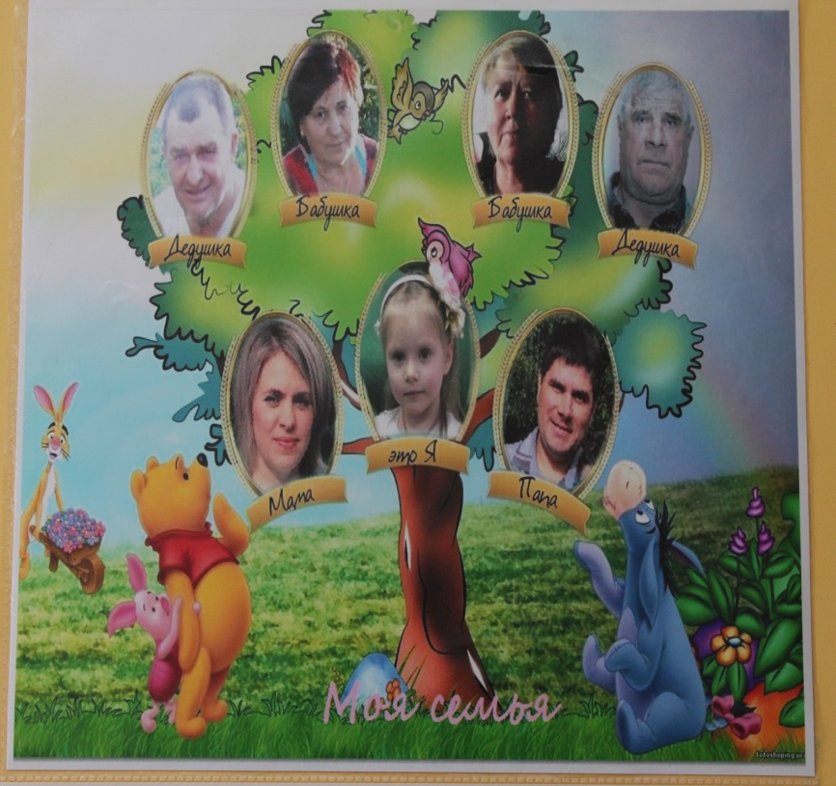
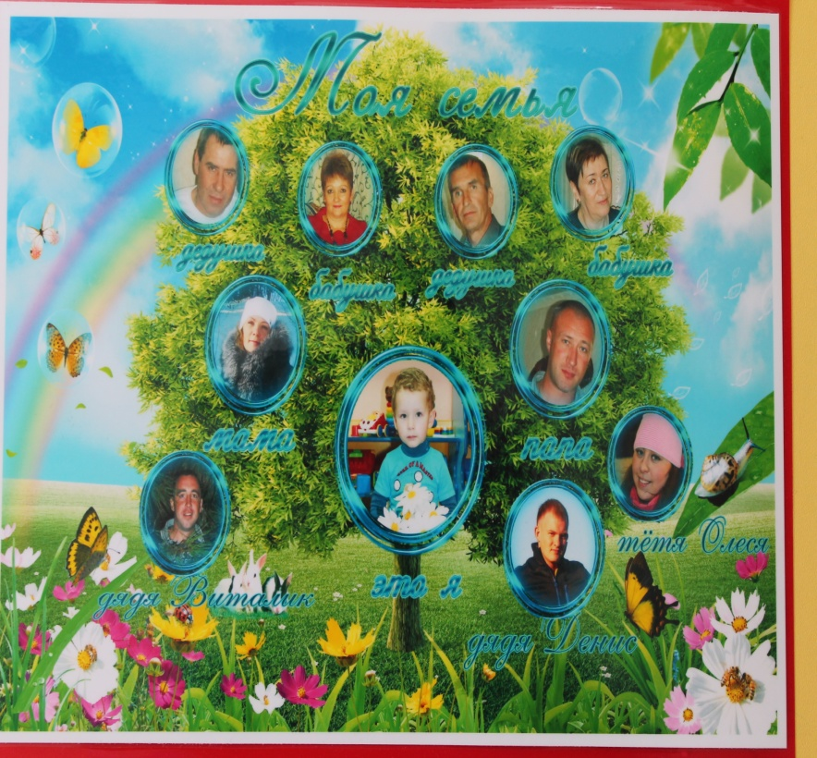
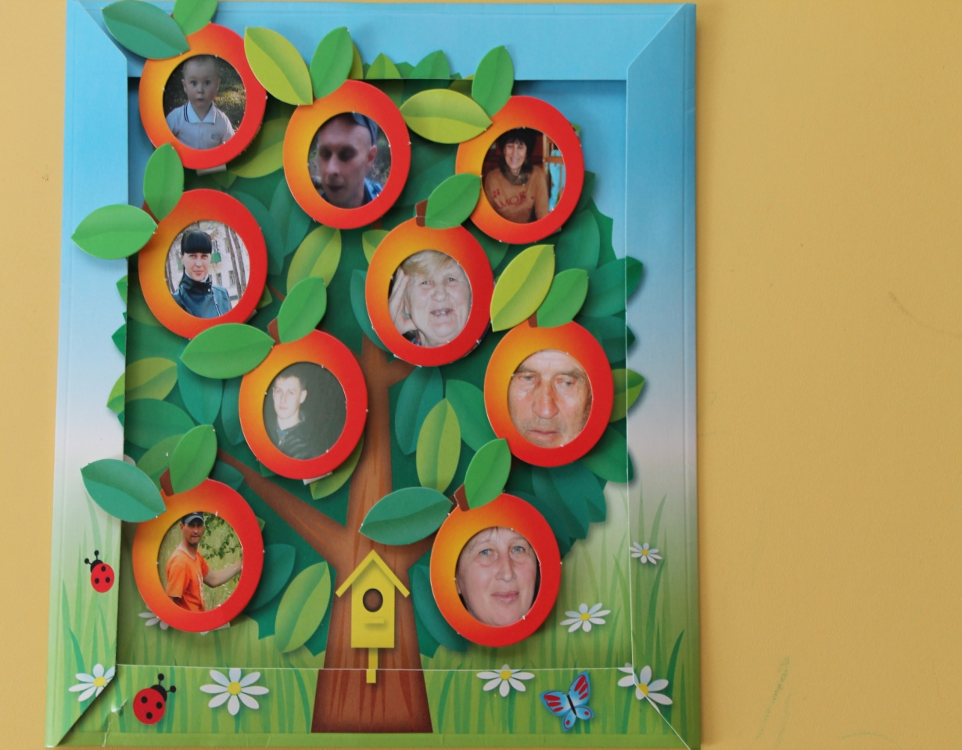
Выставка «генеалогическое дерево»

Slide 12
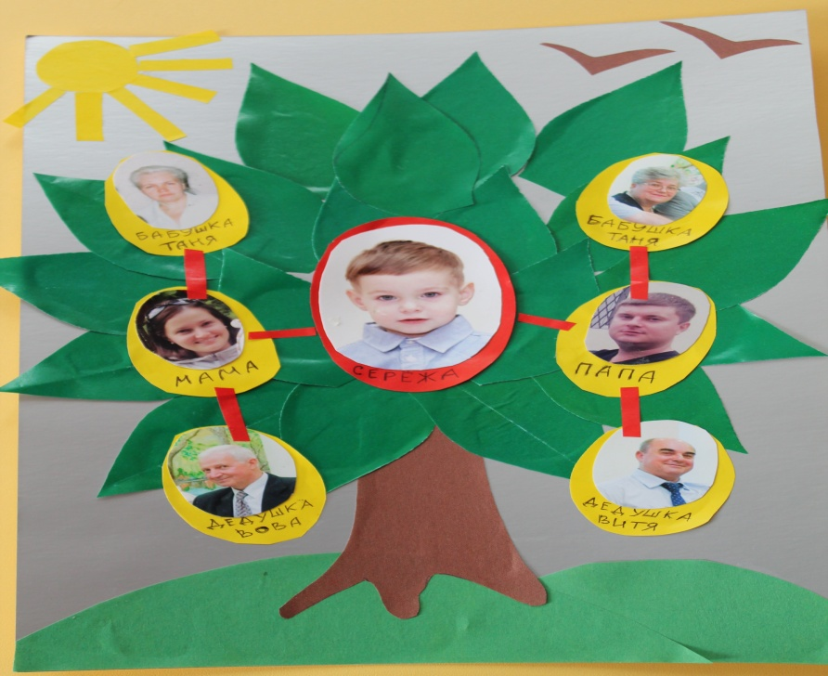
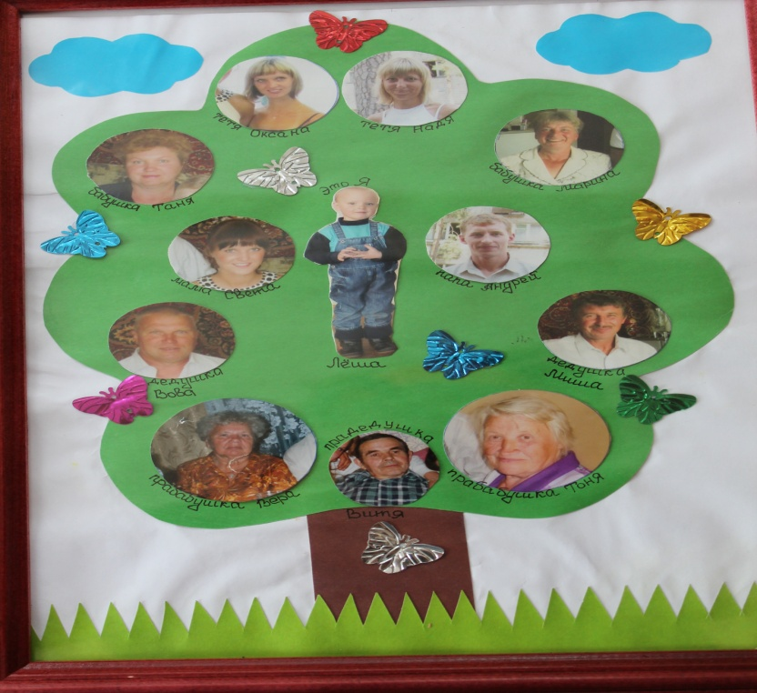
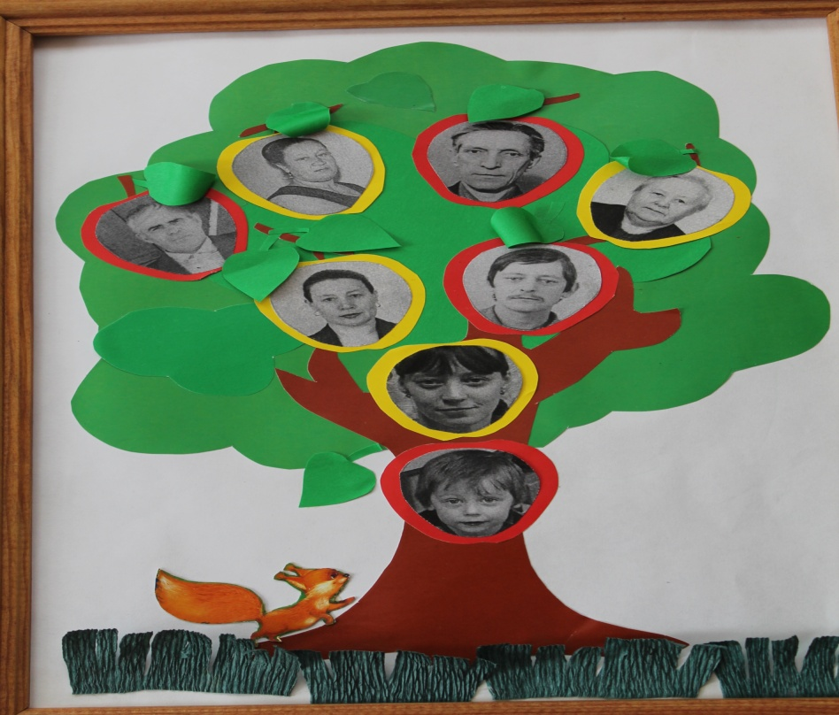
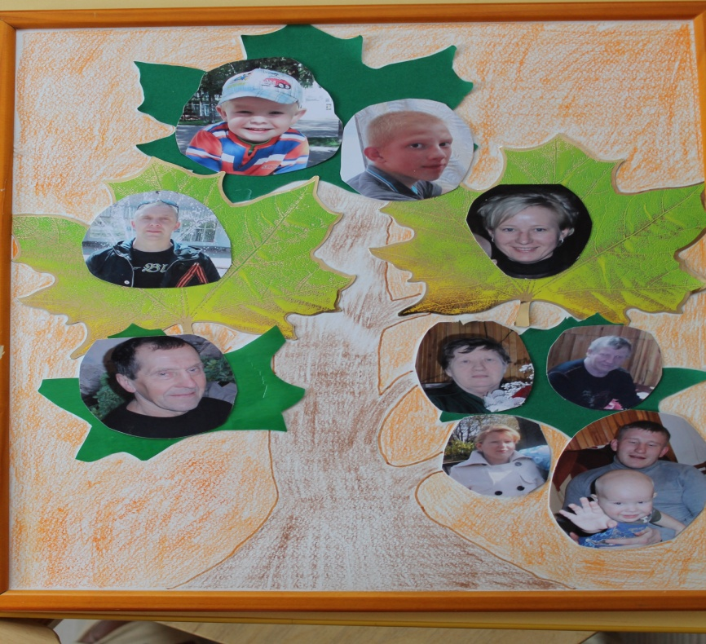

Slide 13
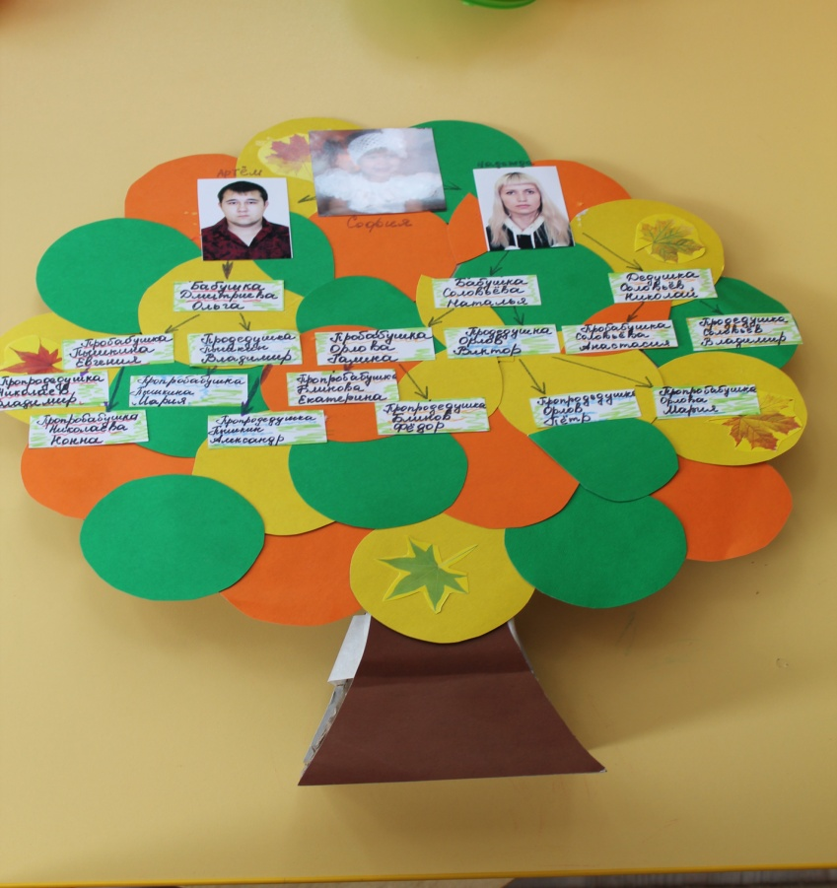
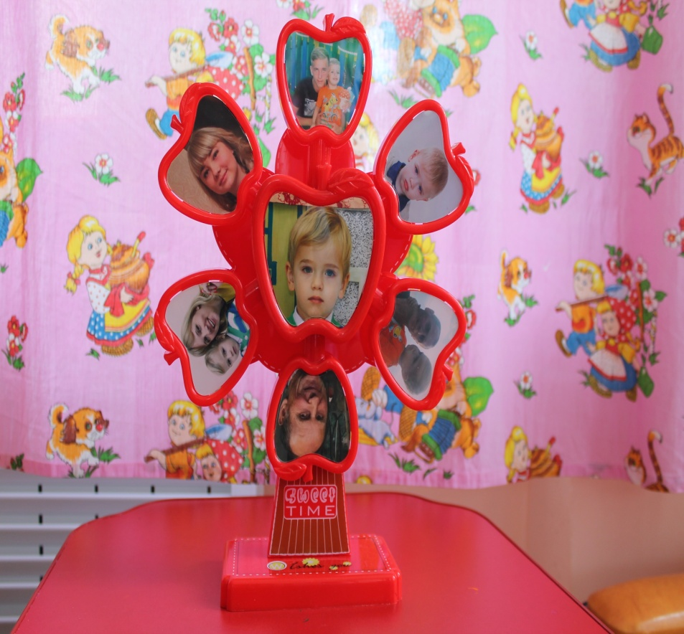
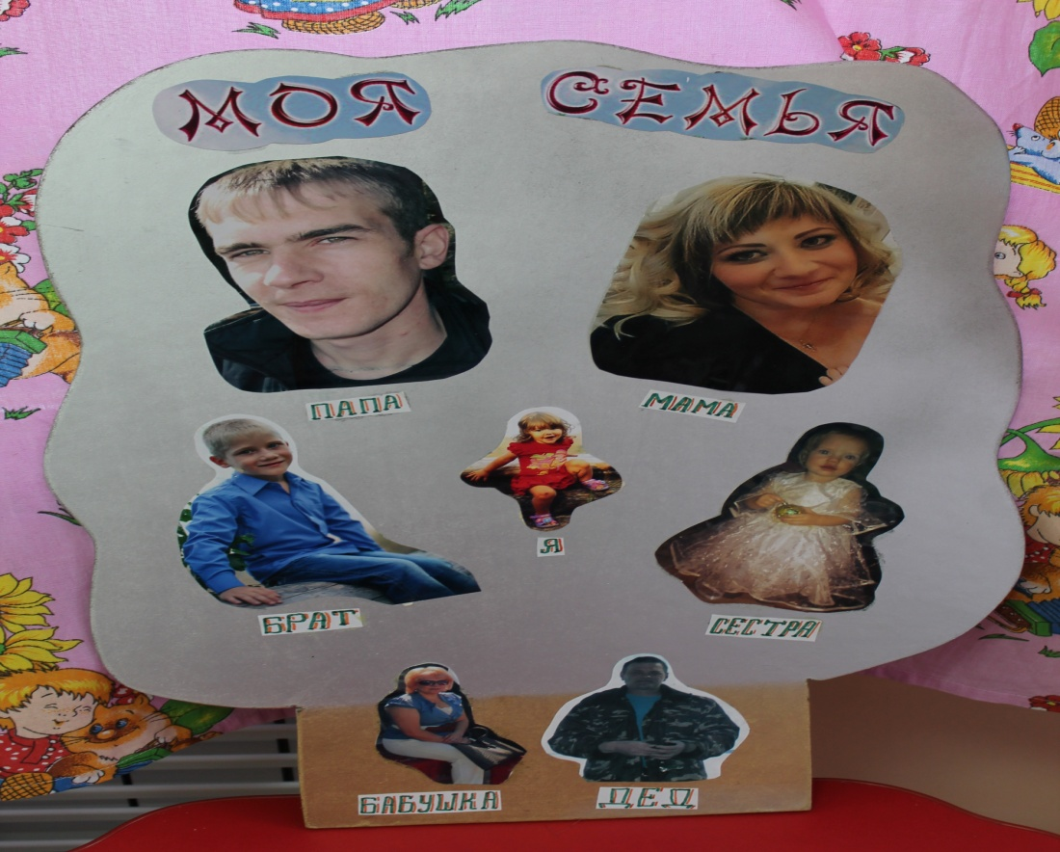

Slide 14
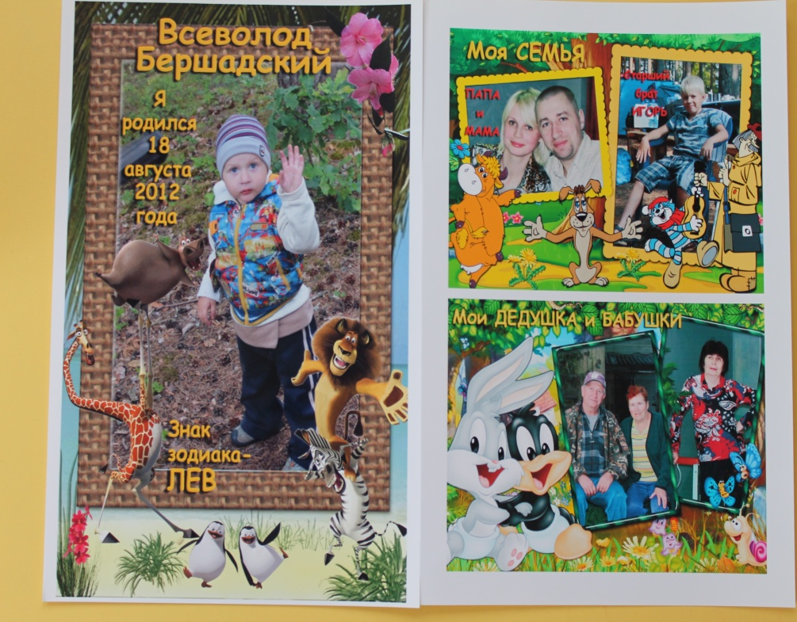
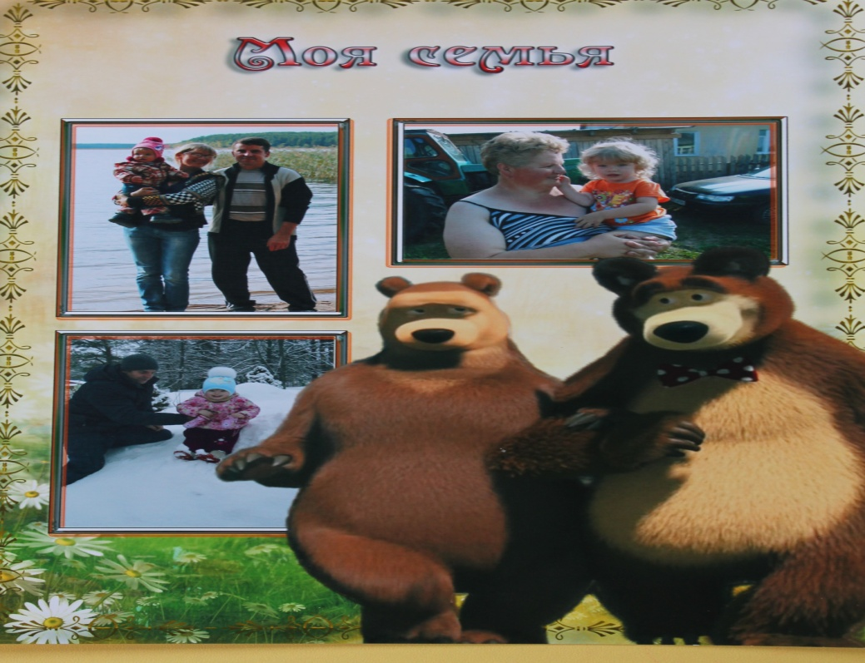
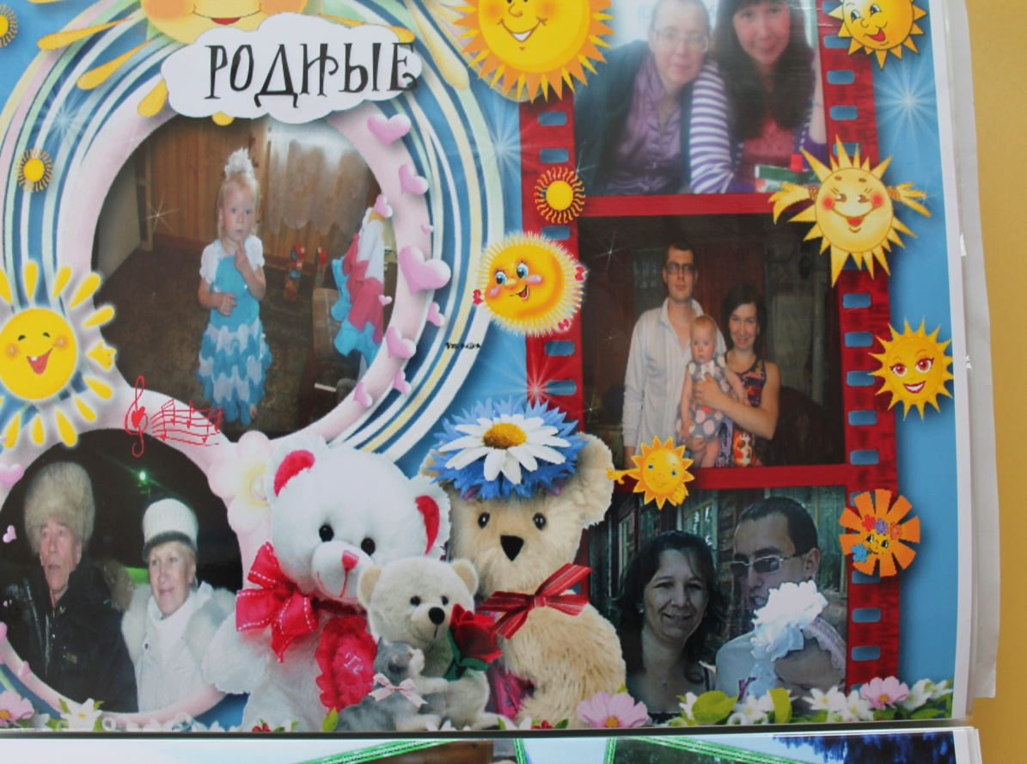
Фотоальбом «Я и моя семья»

Slide 15
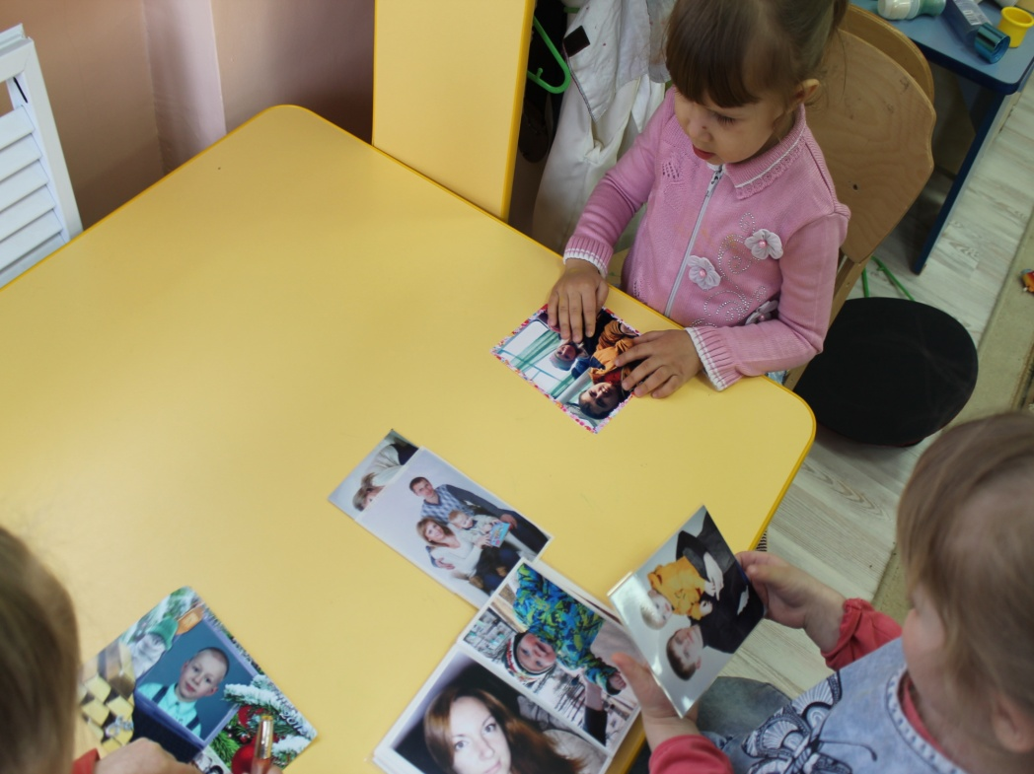
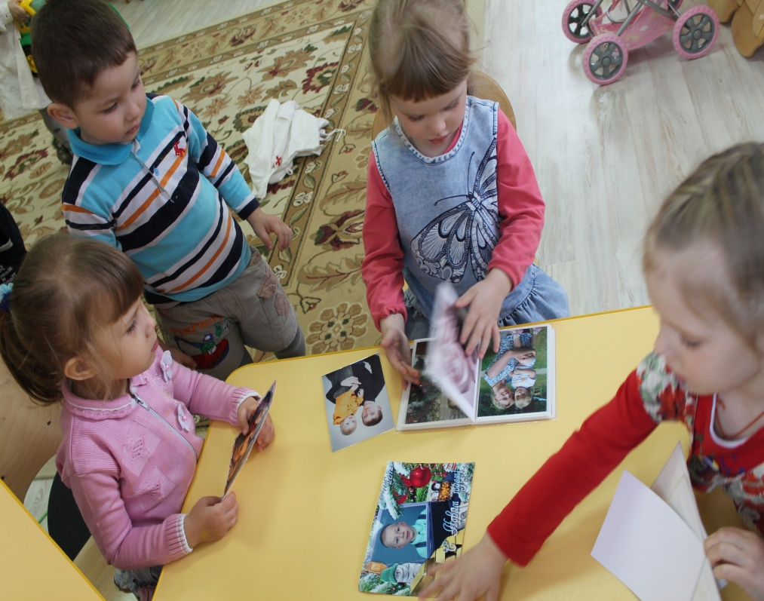
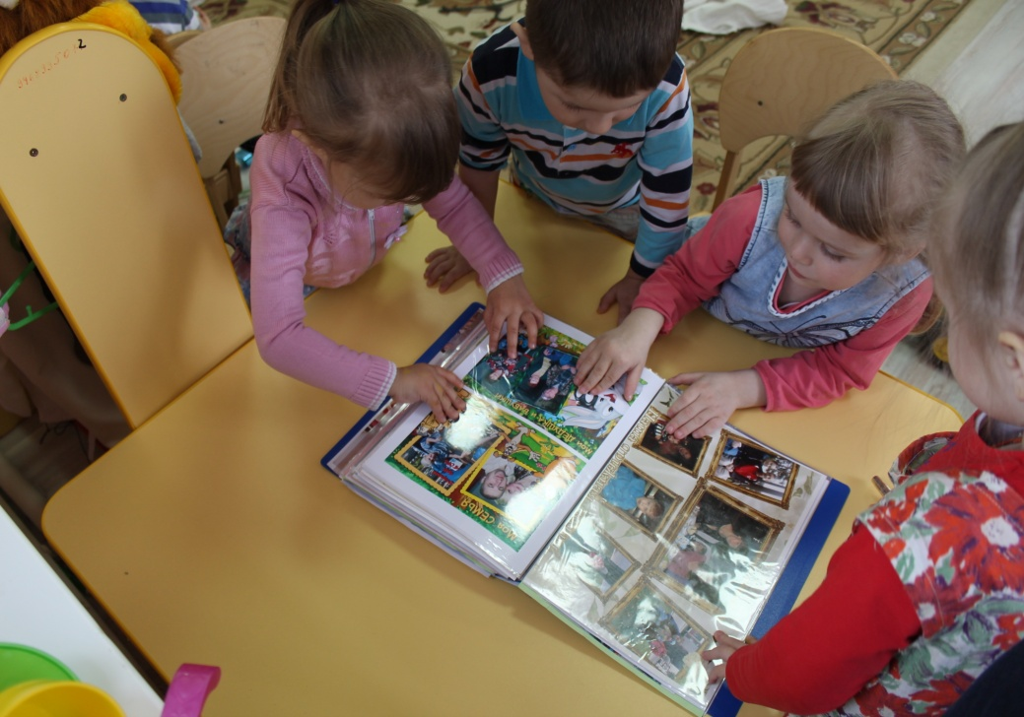
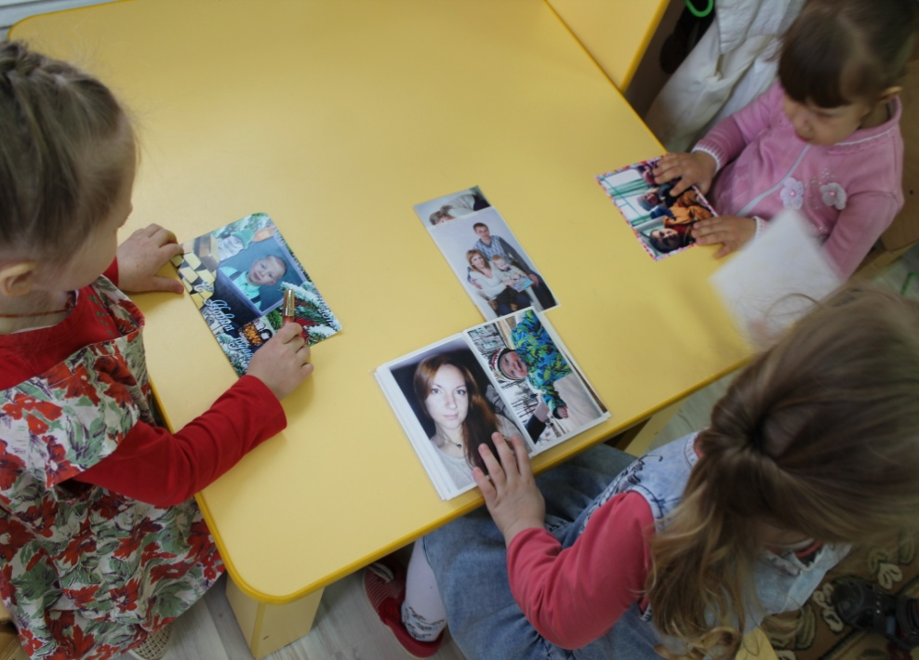

Slide 16
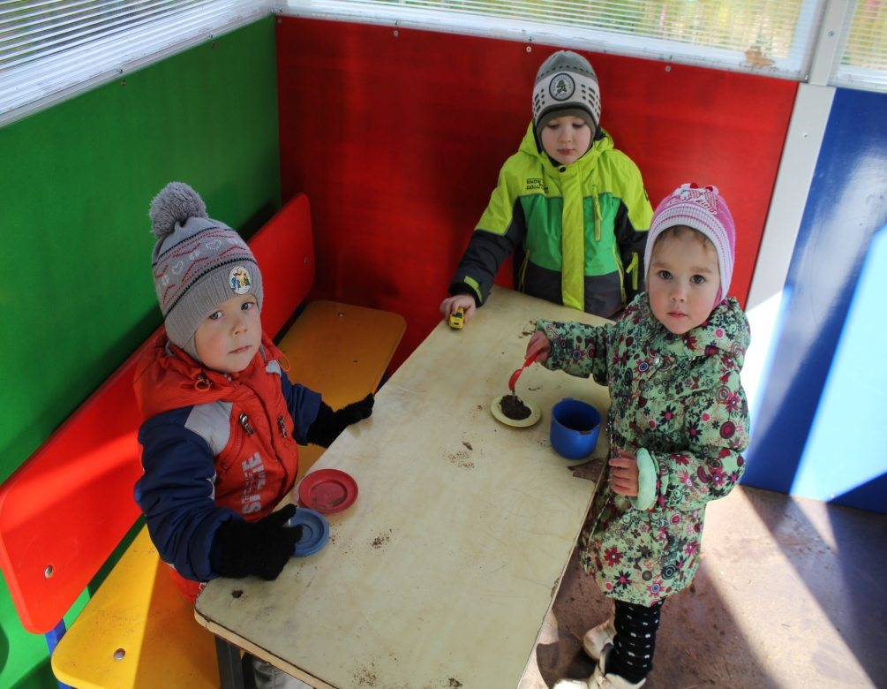
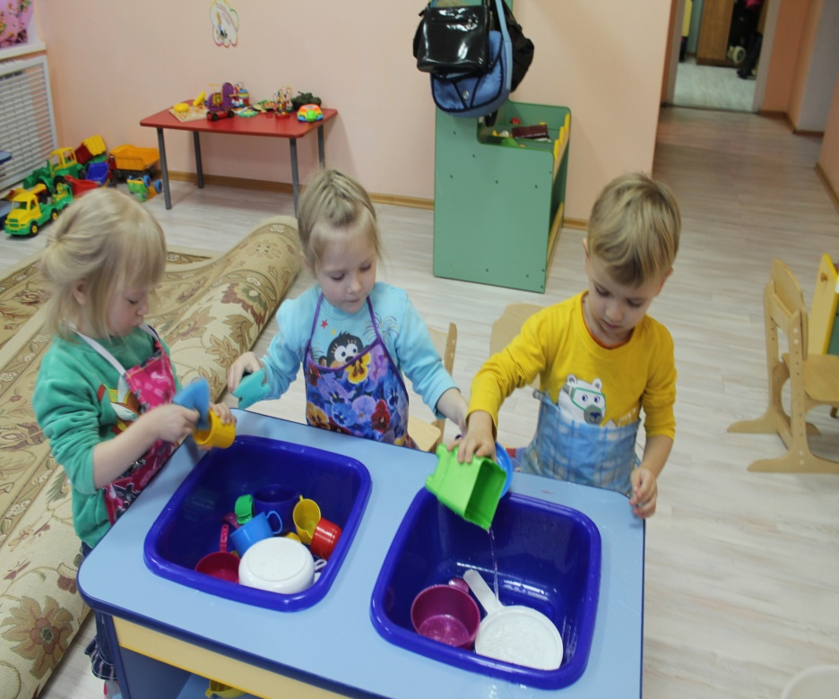
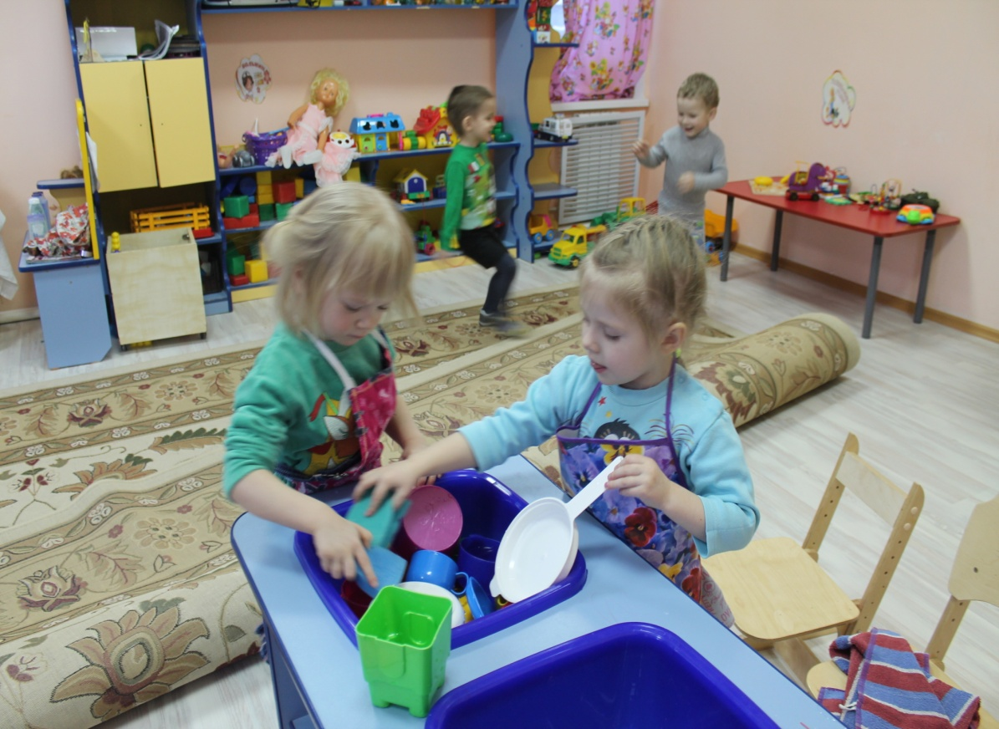
Сюжетно - ролевая игра «Семья»

Slide 17
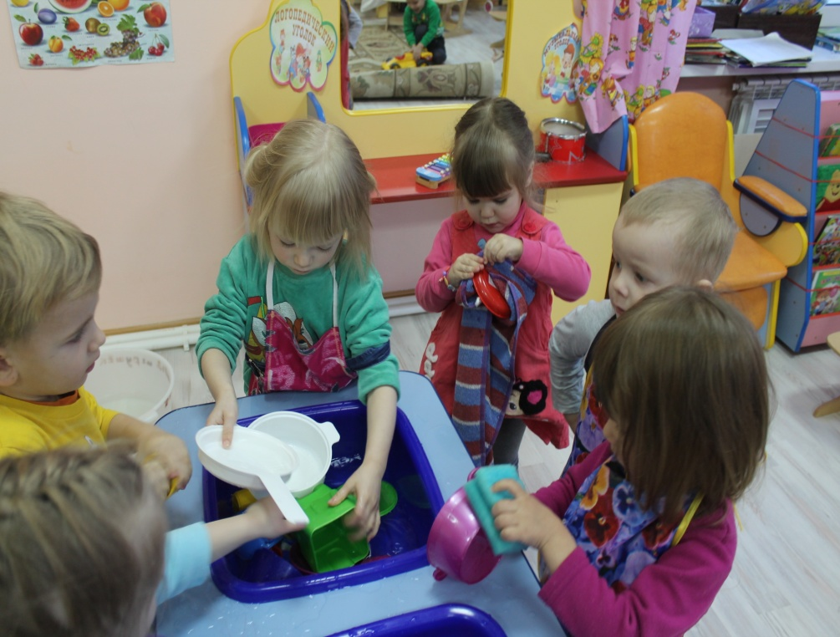
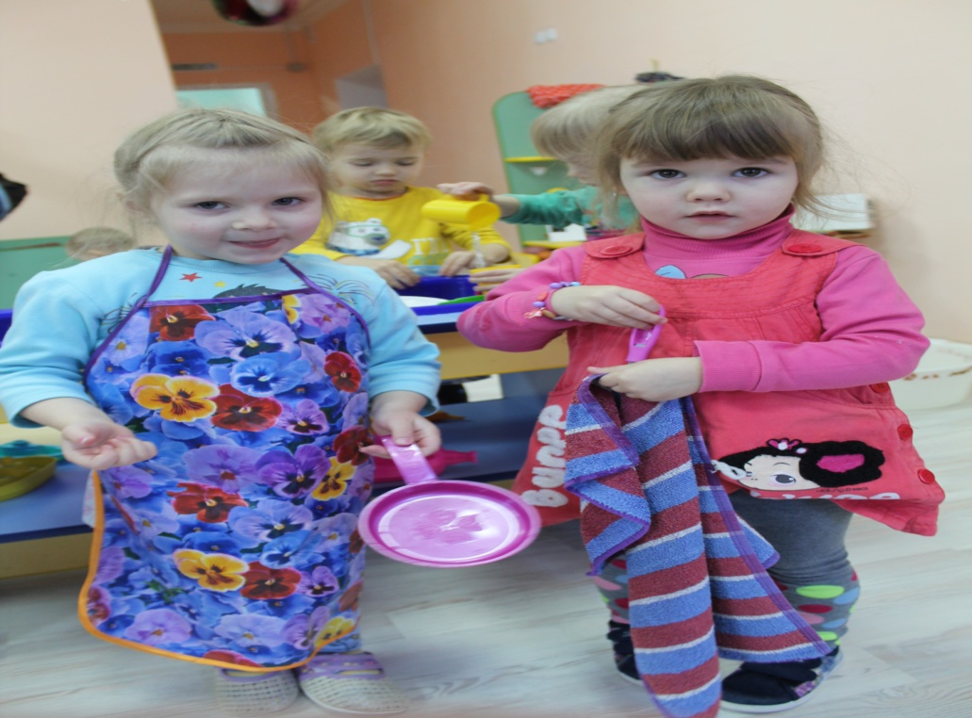
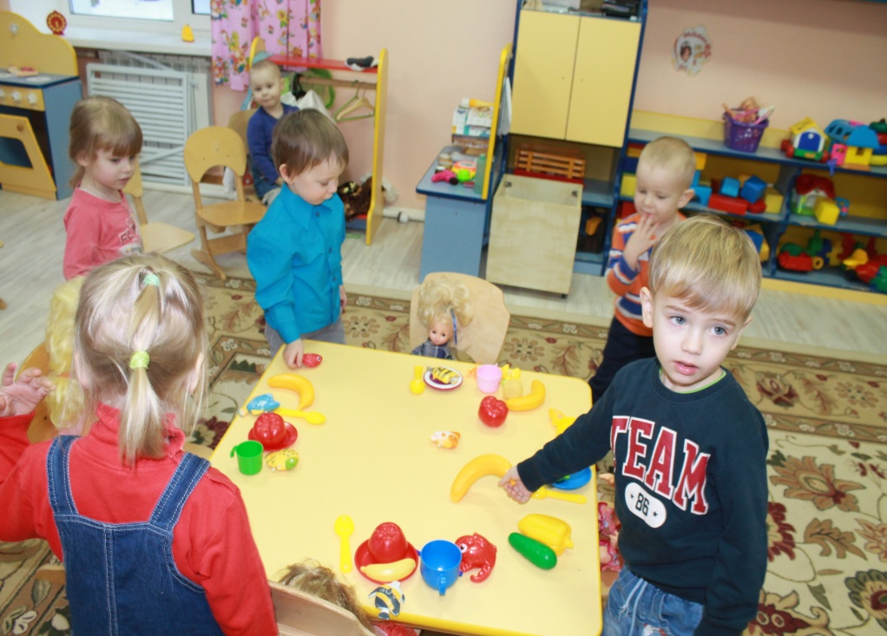
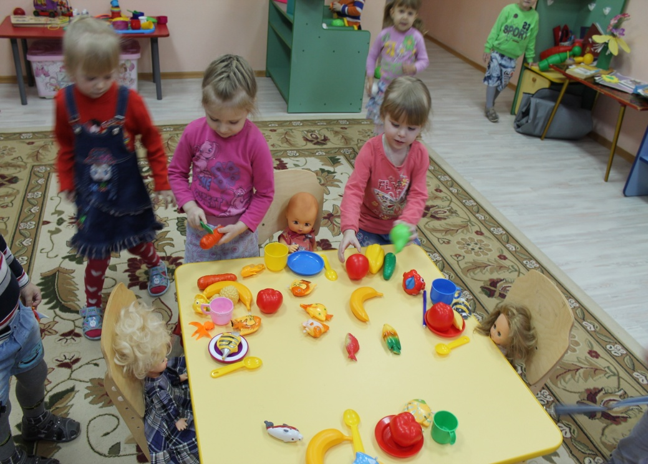

Slide 18
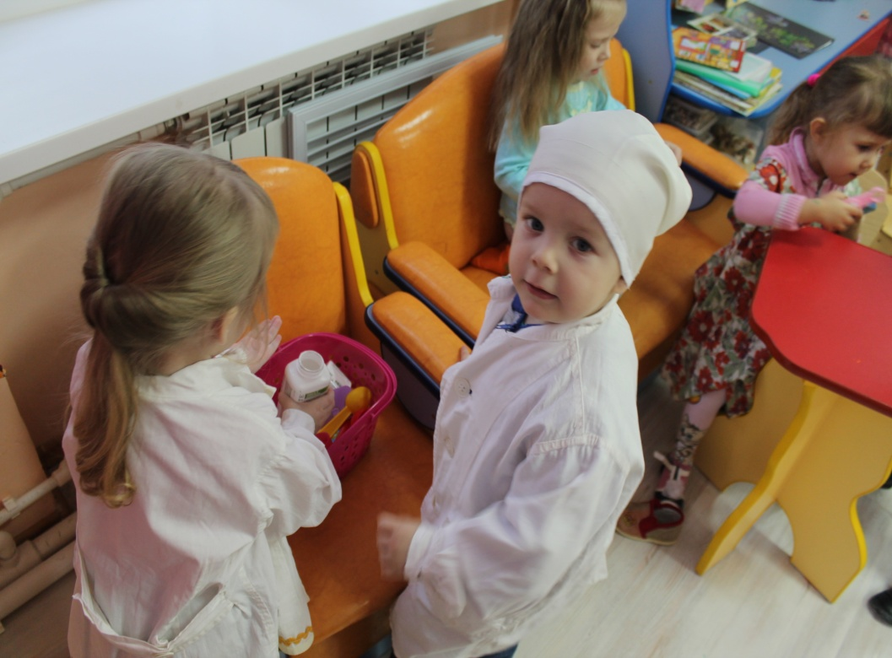
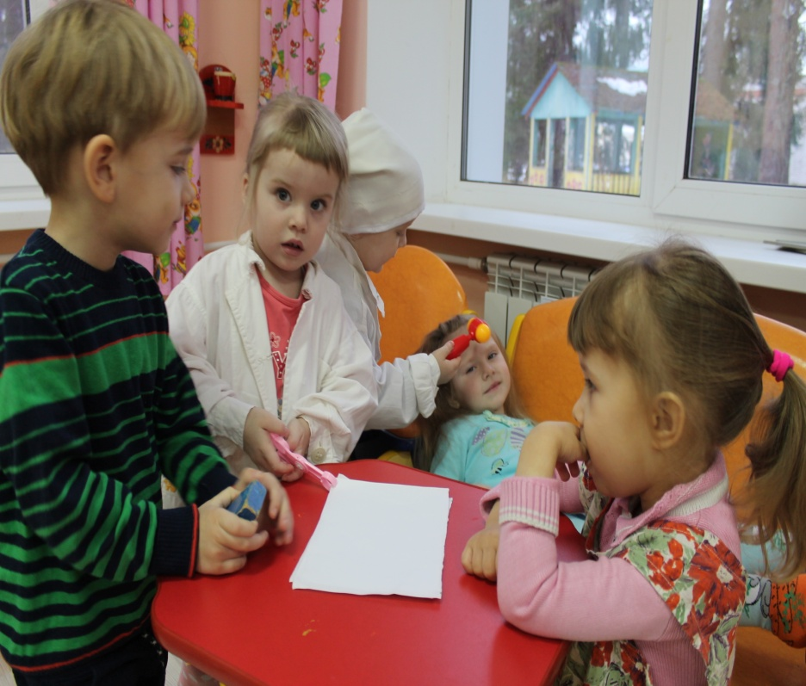
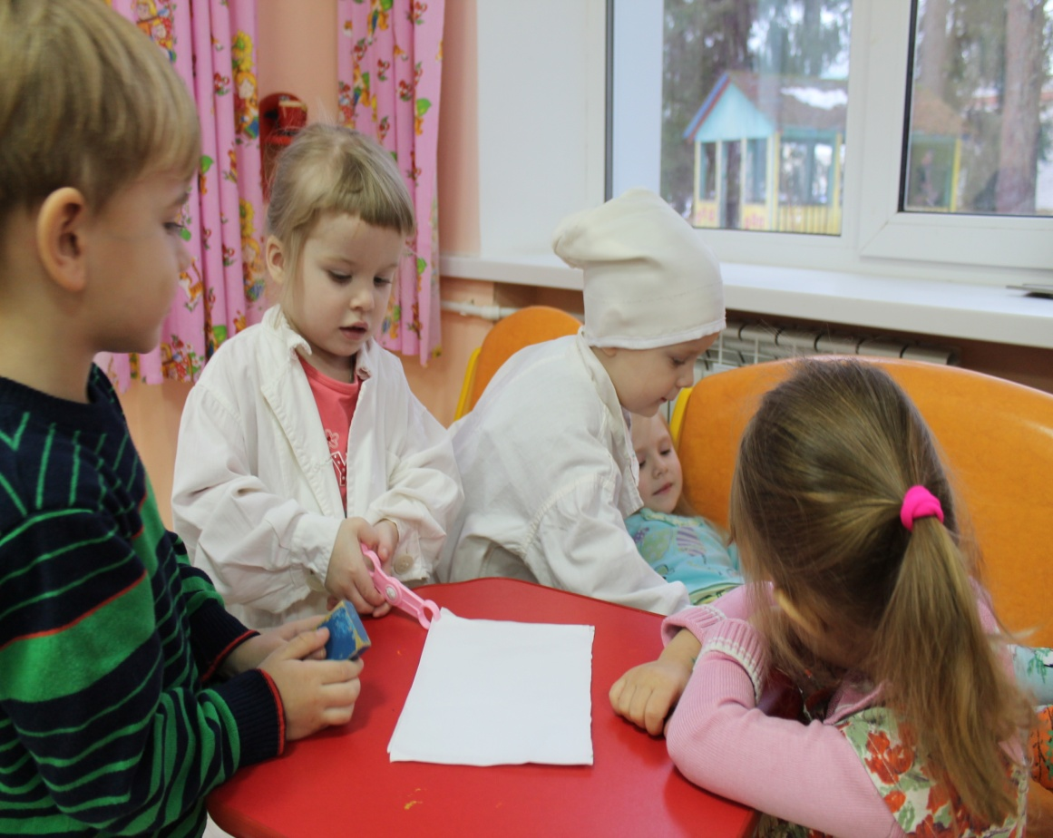
Сюжетно - ролевая игра «Больница»

Slide 19
Непосредственно образовательная деятельность по формированию целостной картины мира с интегрированной областью художественное творчество во второй младшей группе.
Тема: «Моя семья».
Цели:
-учить детей называть членов семьи;
- знать, что в семье все заботятся и любят друг друга;
-понимать роль взрослых и детей в семье;
- вызывать у ребенка радость и гордость за то, что у него есть семья.
-развивать наблюдательность. , самостоятельность, творческие способности
- умение выбирать из названных предметов содержание своей лепки;
-упражнять в разнообразных приёмах лепки;
- закреплять умение передавать в лепке образы знакомых предметов.

Slide 20
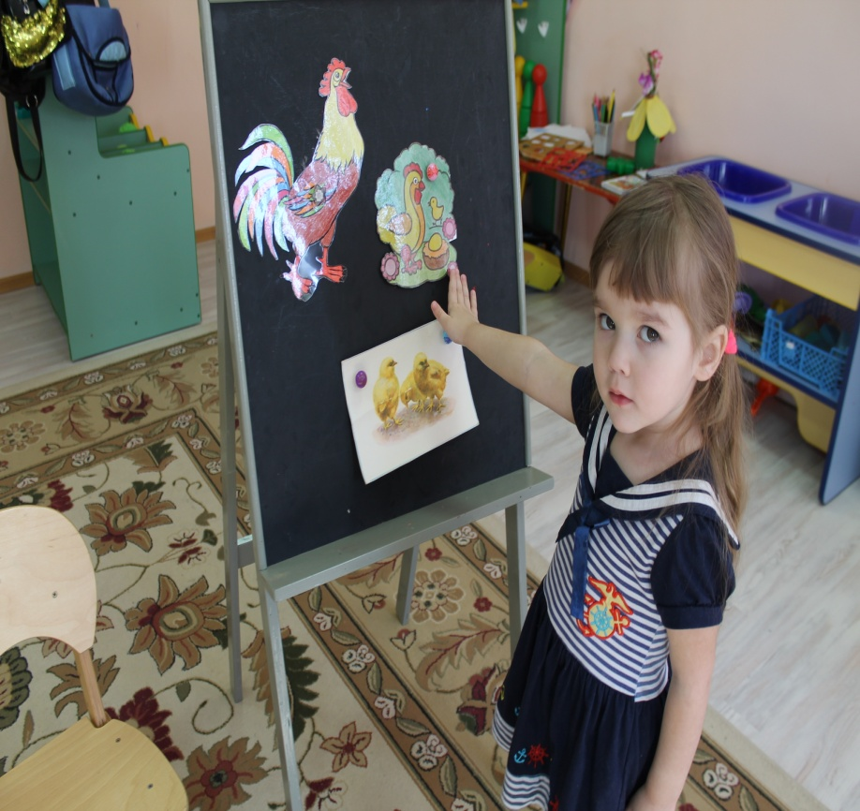
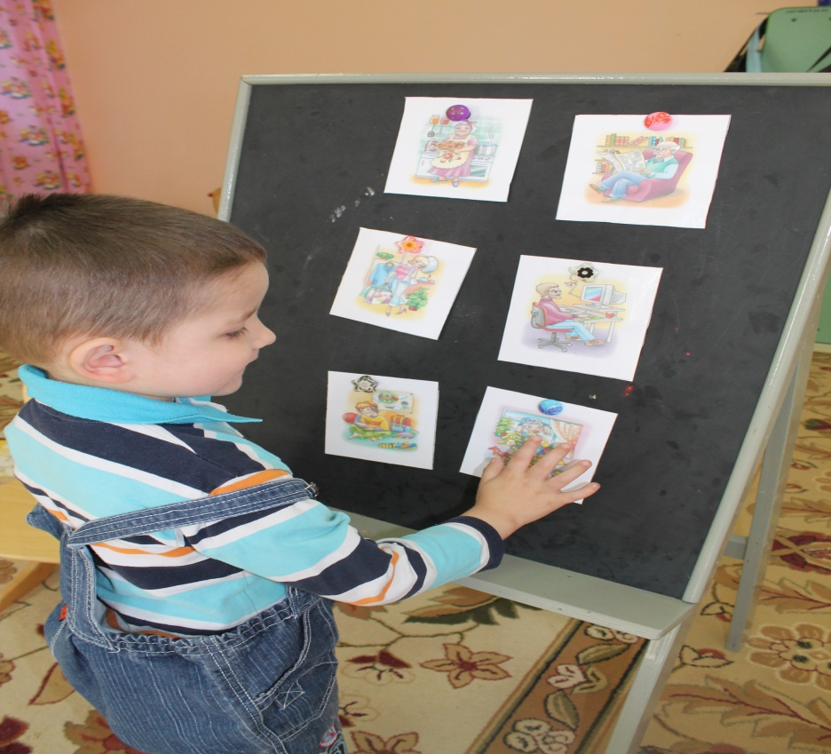
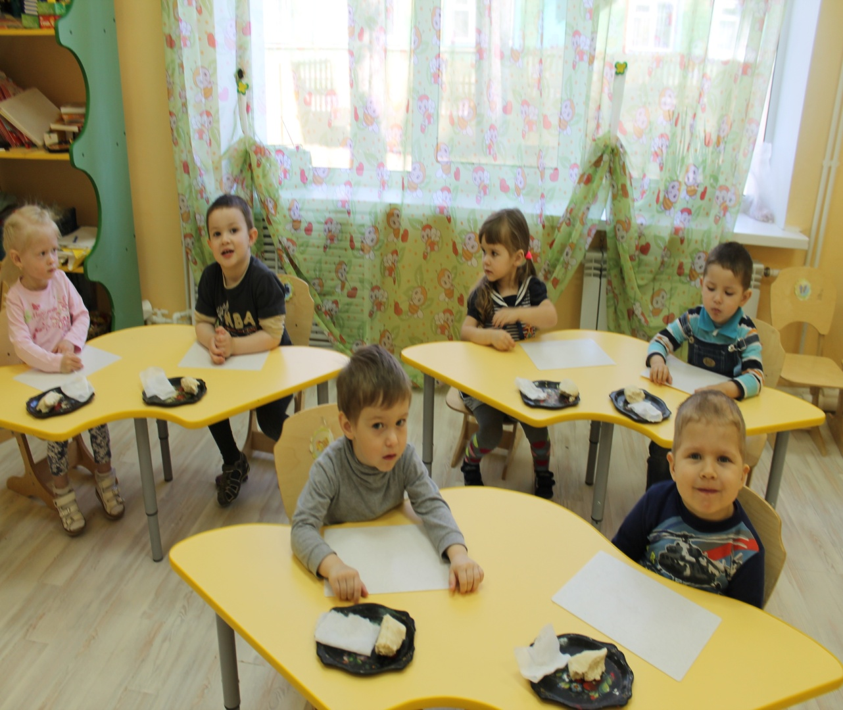

Slide 21
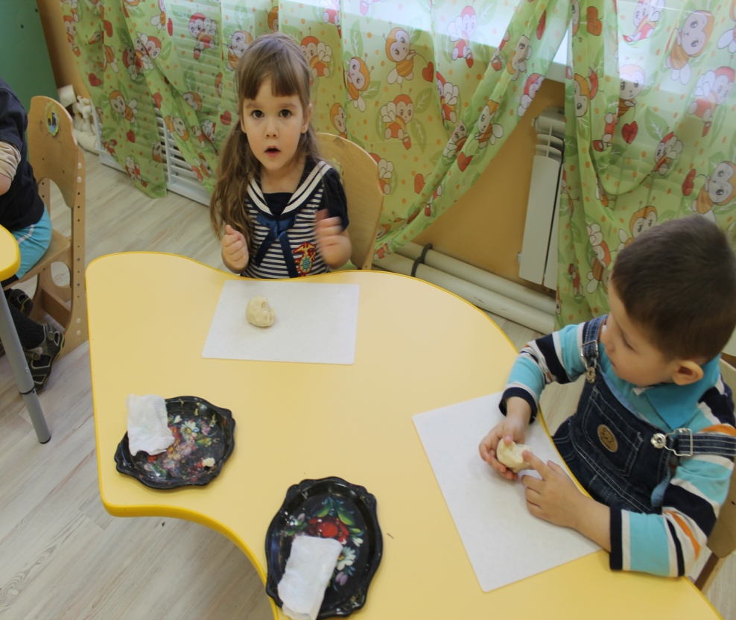
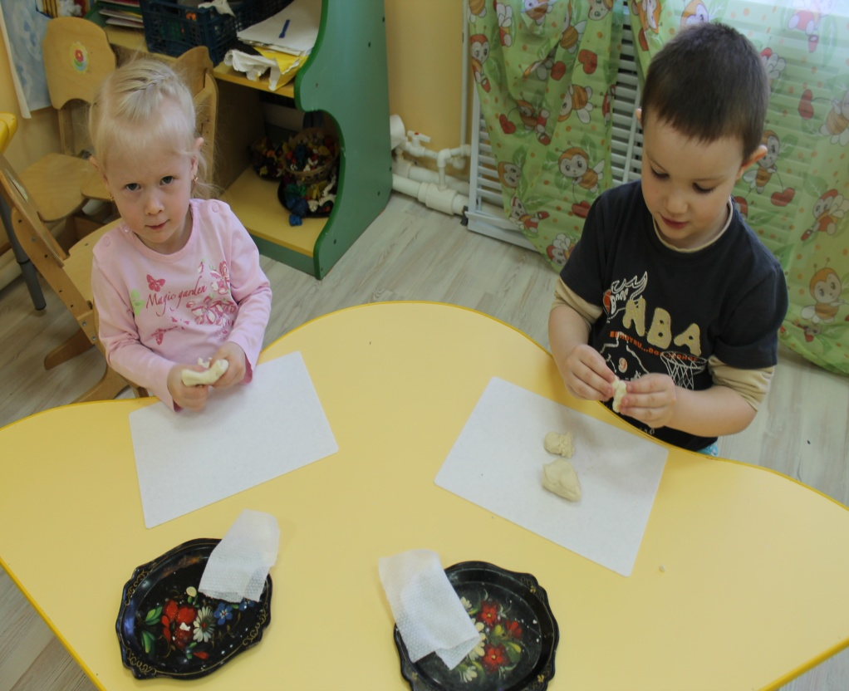
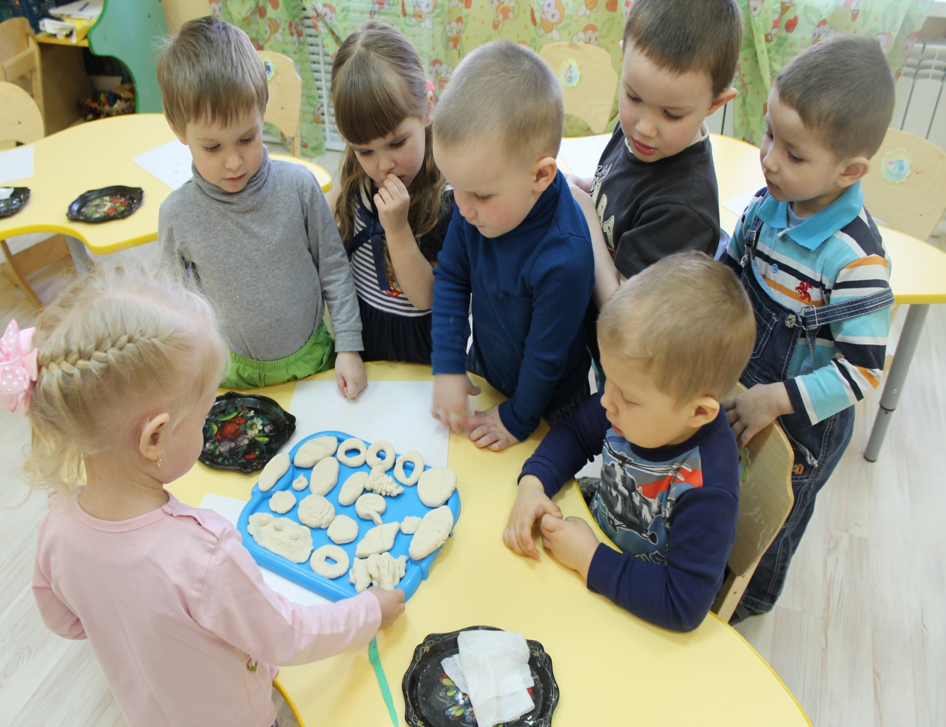
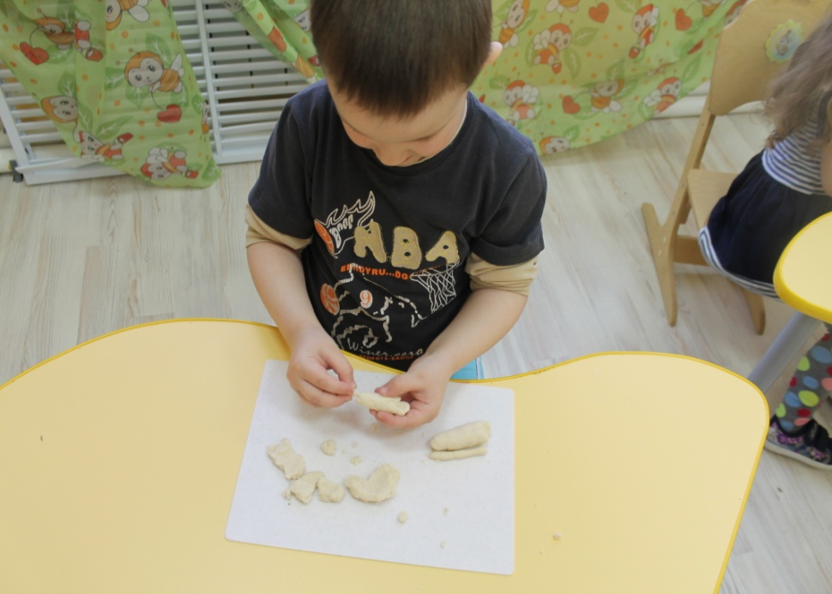
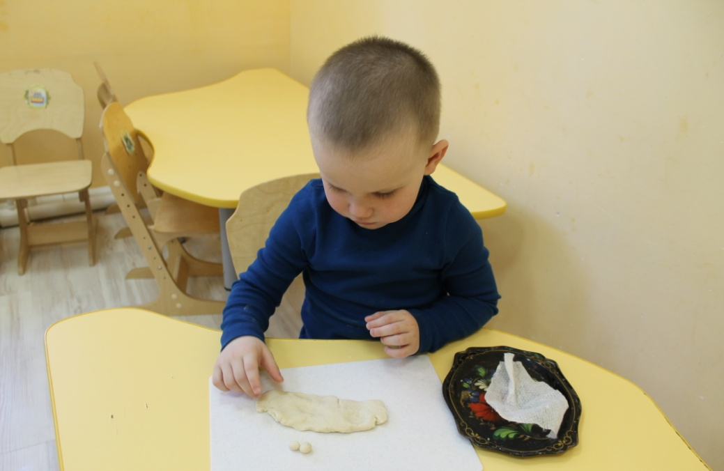

Slide 22
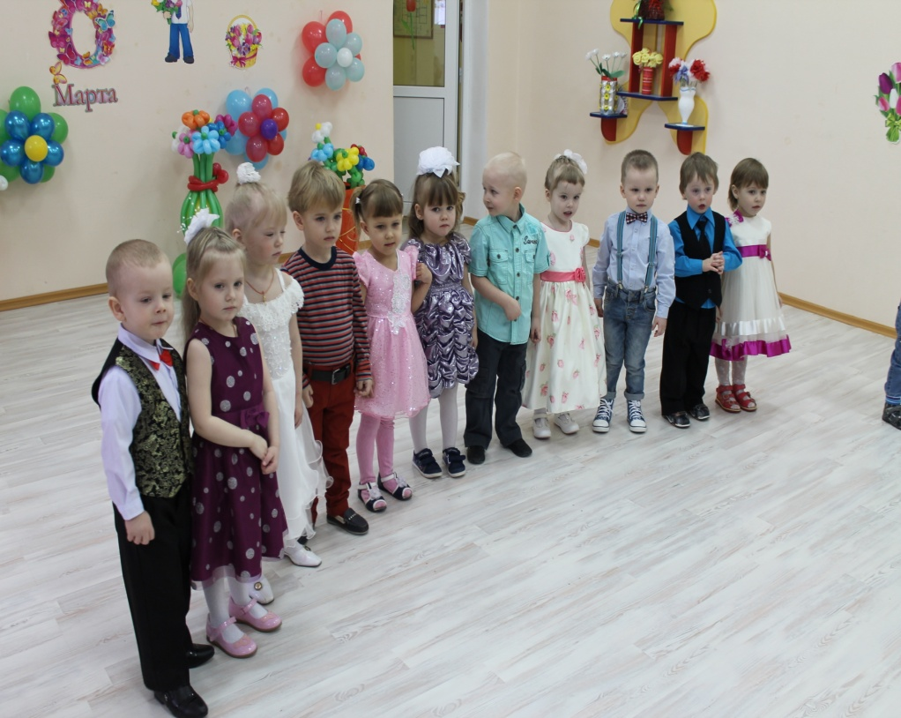
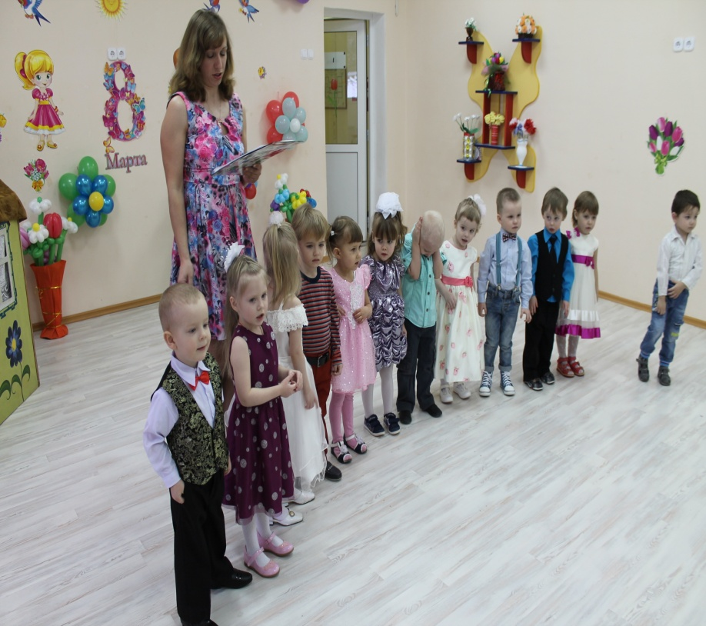
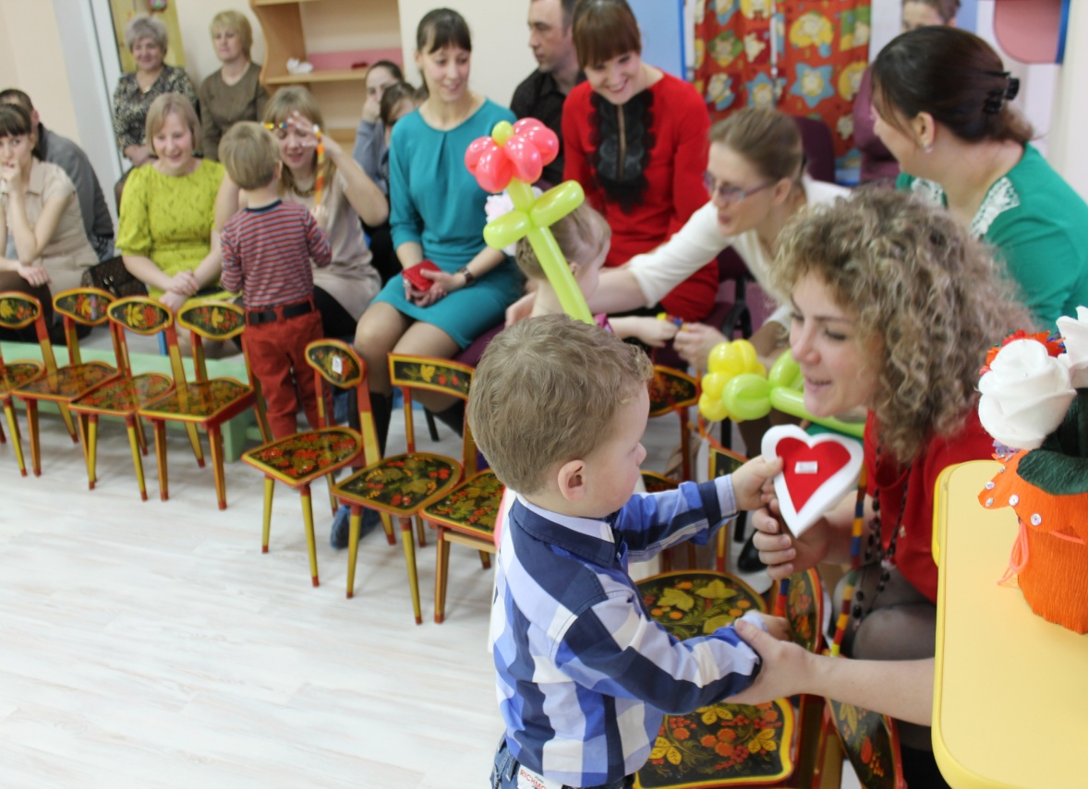
Совместные праздники

Slide 23
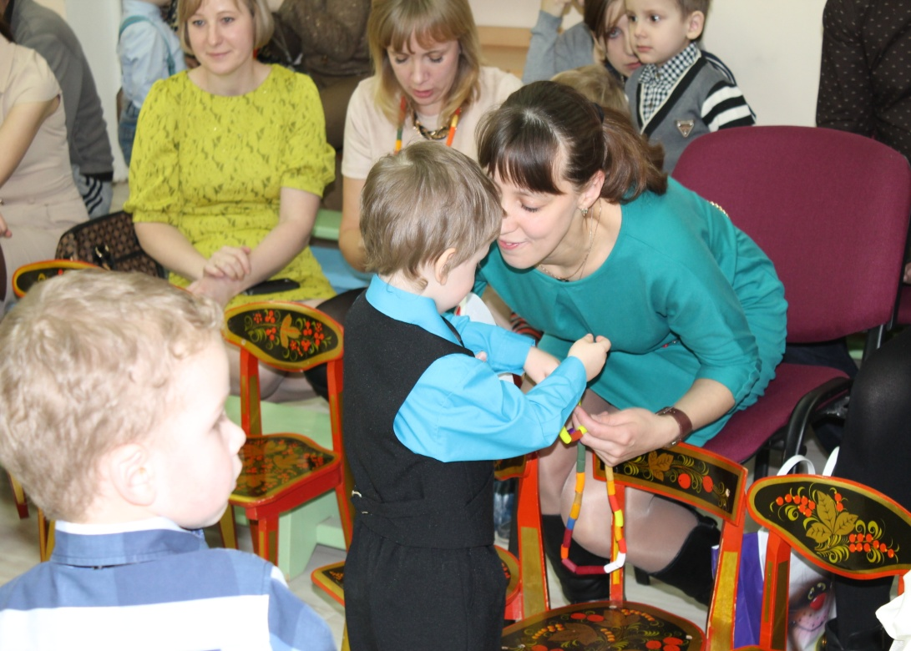
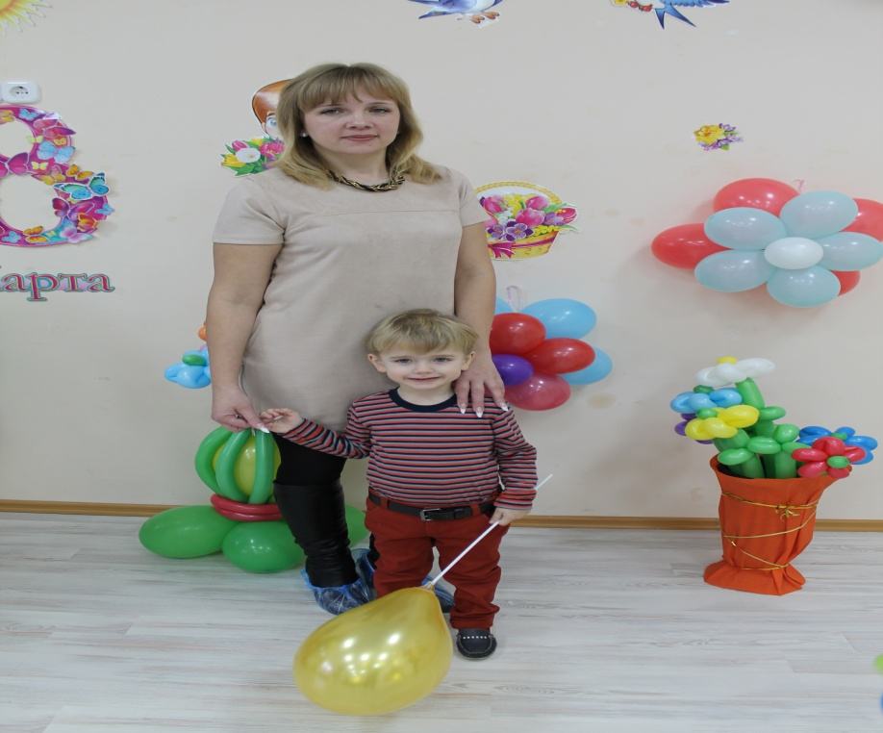
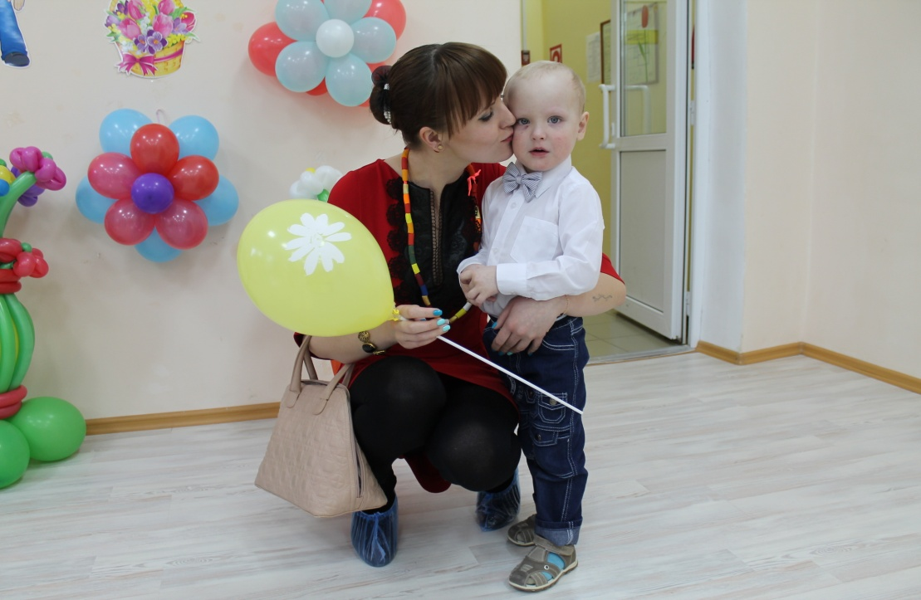
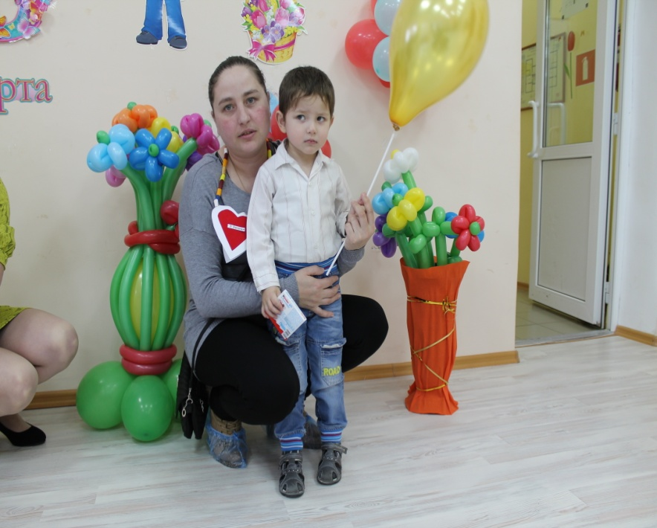

Slide 24
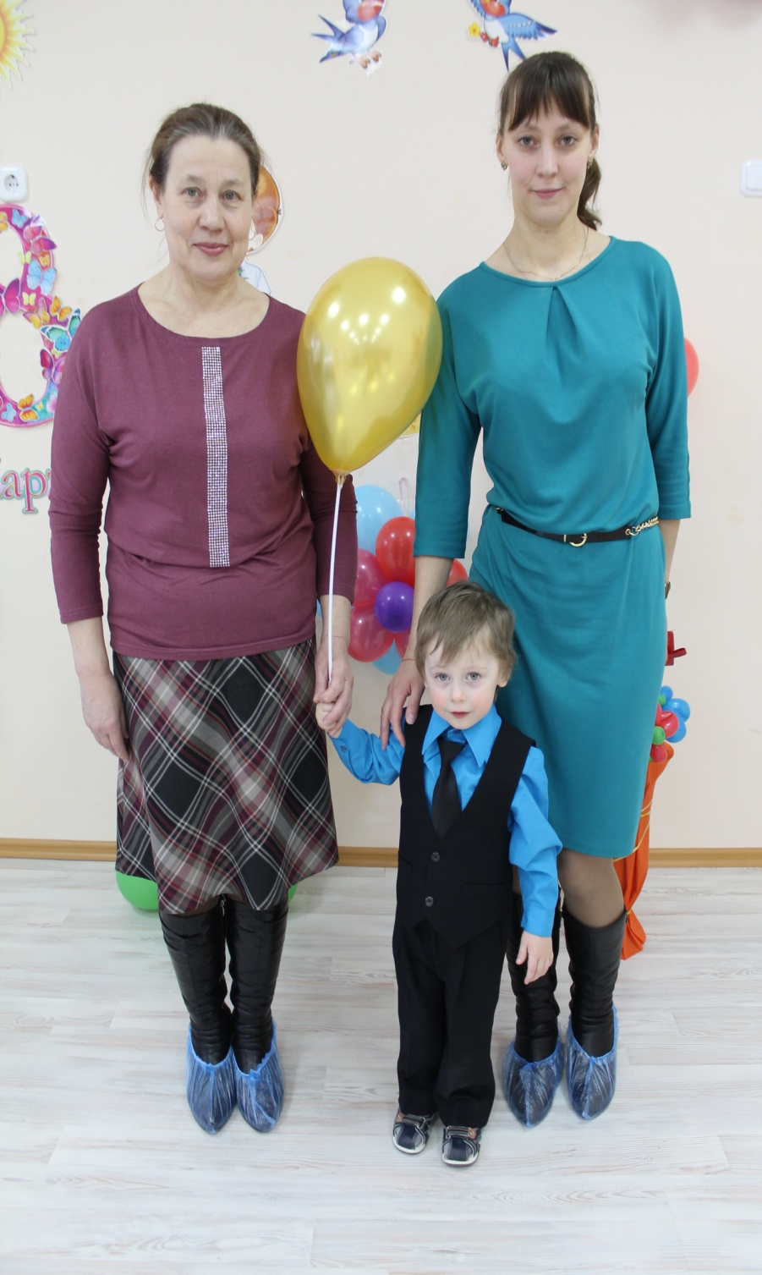
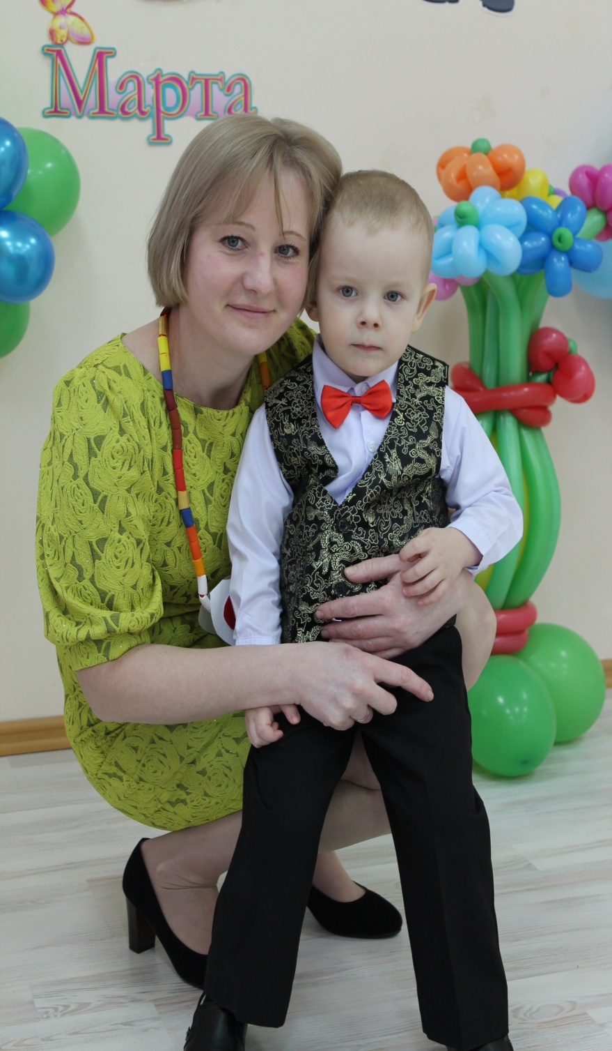

Slide 25
Консультации для родителей

Slide 26
В результате решения проблемы:
Дети:
Дети получили необходимую информацию о своей семье.
О том, что такое семья, что у семьи есть история и традиции.
Имеют представление о родственных отношениях.
Имеют представления о родословной как истории семьи.
Проявят уважительное отношение и любовь к родным и близким к окружающим людям.
Родители:
Повышается компетентности родителей в вопросах семейного воспитания.
Повысится уровень родительской активности в организации совместной деятельности по воспитанию детей.
Происходит обмен опытом семейного воспитания и традиций.
Поиск новых форм взаимодействия педагогов с родителями.

Slide 27
СПАСИБО ЗА ВНИМАНИЕ

